Slide 1
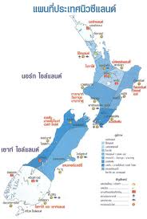
ระบบประกันสุขภาพของของประเทศนิวซีแลนด์ Health Insurance System Of New Zealand
เสนอ
ผู้ช่วยศาสตราจารย์ ดร.วรพจน์ พรหมสัตยพรต

Slide 2
ระบบประกันสุขภาพของประเทศนิวซีแลนด์ในอดีต
เดิมประเทศนิวซีแลนด์แบ่งเขตระบบบริการสุขภาพเป็น 14 เขต
โดยมี Area Health Board (AHB) เป็นผู้ตัดสินใจว่าจะใช้จ่ายเงินงบประมาณอย่างไร กล่าวคือ ทำหน้าที่เป็นทั้งผู้จ่ายเงิน (Funder) และผู้ให้บริการ (Provider)
รัฐบาลจะคัดเลือกคณะกรรมการบริหารโรงพยาบาลจากท้องถิ่น 28 แห่ง (Locally Elected Hospital Board) ขึ้นมาเพื่อจัดบริการรักษาพยาบาลในโรงพยาบาลแก่ประชาชนในท้องถิ่นโดยแพทย์เวชปฏิบัติ ซึ่งจะมีแพทย์เวชปฏิบัติทั่วไป (GP) เป็นผู้ให้การรักษาในระดับ Primary Care โดย

Slide 3
ระบบประกันสุขภาพของประเทศนิวซีแลนด์ในอดีต (ต่อ)
-ประชาชนจะต้องจ่ายเงินค่ารักษาเอง
-ส่วนค่าใช้จ่ายในการดำเนินการของโรงพยาบาลนั้นจะได้รับการสนับสนุนงบประมาณจากกระทรวงสาธารณสุข
-ผู้ป่วยในจะได้รับบริการโดยไม่ต้องเสียค่าใช้จ่าย แต่สำหรับบริการผู้ป่วยนอกจะต้องรับผิดชอบค่าใช้จ่ายตามแต่ระดับรายได้ของผู้ป่วย

Slide 4
ปัญหาบริการสุขภาพของประเทศนิวซีแลนด์ในอดีต
เนื่องจากโดยส่วนใหญ่ระบบบริการสุขภาพยังพึ่งพางบประมาณของรัฐ เพราะประเทศนิวซีแลนด์ใช้ระบบบริการของสุขภาพของประเทศอังกฤษเป็นแม่แบบ
ดังนั้นสภาพปัญหาที่เกิดจากการที่รัฐบาลเป็นผู้ที่ผูกขาดกิจการจึงเกิดขึ้น เช่น
1. การขาดแรงจูงใจในการแข่งขัน
2. การไร้ประสิทธิภาพในการบริหารสถานบริการของรัฐ เป็นต้น
3. ค่าใช้จ่ายด้านสุขภาพ (Rising of health care expenditure) ที่สูงขึ้นมากจากเดิมประมาณ 1,800 ล้านดอลลาร์ต่อปีเพิ่มเป็น 4,000 ล้านดอลลาร์ต่อปี

Slide 5
ปัญหาบริการสุขภาพของประเทศนิวซีแลนด์ในอดีต (ต่อ)
4. ความไม่พึงพอใจของประชาชนผู้รับบริการสุขภาพ (Consumer’s satisfaction) ในการรอคิวรับบริการนานและไม่ประทับใจในบริการที่ได้รับ
5. การแบ่งแยกระบบการเงินการคลังด้านสุขภาพออกเป็นหลายส่วน ทำให้เกิดปัญหาการโยนความรับผิดชอบไปให้แก่กันและกันของกองทุนต่างๆ

Slide 6
ภาพรวมของระบบประกันสุขภาพของประเทศนิวซีแลนด์
นิวซีแลนด์มีระบบประกันสุขภาพที่ควบคุมประชากรทั้งหมด ระบบบริการสุขภาพโดยภาพรวมยังถือว่าเป็นระบบบริการสุขภาพของรัฐและบริหารโดยองค์กรเดียว คือ Health Funding Authority (HFA) ภายใต้กระทรวงสุขภาพ
ซึ่งทำหน้าที่เป็นผู้ซื้อบริการรายเดียว ( Single payer) โดย HFA จะทำสัญญาซื้อกับผู้ให้บริการ ทั้งภาครัฐและและภาคเอกชน รัฐมีบทบาทหลักในการดูแลด้านสุขภาพ ทั้งนี้มีการกำหนดสิทธิประโยชน์ในการได้รับบริการต่างๆสำหรับประชากรไว้อย่างชัดเจน
บริการสุขภาพต่างๆ ที่ HFA จัดซื้อให้ประชาชนในพื้นที่รับผิดชอบครอบคลุมด้านต่างๆ ดังนี้

Slide 7
ภาพรวมของระบบประกันสุขภาพของประเทศนิวซีแลนด์ (ต่อ)
1.บริการสาธารณสุข
2.บริการสุขภาพระดับปฐมภูมิ รวมทั้งแพทย์เวชปฏิบัติทั่วไปบริการ อุบัติเหตุและฉุกเฉิน การวางแผนครอบครัว การให้วัคซีน การคัดกรองมะเร็งปากมดลูก การรักษาโรคที่ติดต่อทางเพศสัมพันธ์ รวมทั้งการเยี่ยมบ้านเพื่อดูแลเด็กและผู้ป่วย
3.บริการวินิจฉัยเบื้องต้นการจ่ายยา รวมทั้งการบริการสนับสนุนอื่นๆ ซึ่งสามารถมีได้จากการส่งต่อของแพทย์เวชปฏิบัติทั่วไป
4.บริการการดูแลการตั้งครรภ์และการคลอด
5.บริการทันตกรรม เป็นบริการการป้องกันการให้สุขศึกษา รวมทั้งการอุดฟัน ให้บริการแก่เด็กในโรงเรียน และผู้ใหญ่โดยไม่ต้องเสียค่าใช้จ่าย
6.บริการทุติยภูมิ ตติยภูมิ และบริการผ่าตัด

Slide 8
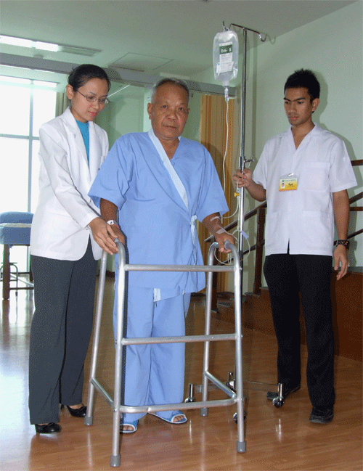
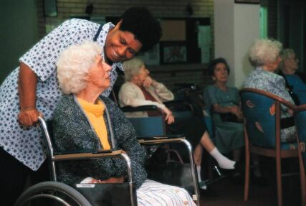
ภาพรวมของระบบประกันสุขภาพของประเทศนิวซีแลนด์ (ต่อ)
7.บริการด้านจิตเวช
8.บริการสำหรับผู้ทุพพลภาพ
**ทุพพลภาพ คือ ขาดกำลังที่จะทำงาน, พิการ,เป็นอัมพาต,เป็นง่อย

Slide 9
การคลังของระบบ
1.ที่มาของงบประมาณ
แหล่งหลักของค่าใช่จ่ายสุขภาพ คือรัฐบาล โดยใช้ภาษีทั่วไปในการสนับสนุนที่เหลือมาจากเงินที่บุคคลจ่ายเอง และส่วนของประกันสุขภาพเอกชน
2.บทบาทรัฐ-เอกชน ทางด้านการคลัง
รัฐรับภาระรายจ่ายสุขภาพร้อยละ 77.3 ประชาชนจ่ายเองร้อยละ 15.6 และประกันสุขภาพเอกชนเป็นส่วนเสริม คิดเป็นค่าใช้จ่ายร้อยละ 6.8 (แต่ครอบคลุมประชากรร้อยละ 37.0)
3.ภาระทางการเงินของผู้ป่วย/ประชาชน
ผู้ป่วยใช้บริการฟรีในส่วนของการป้องกันโรค ส่งเสริมสุขภาพ การดูแลหญิงมีครรภ์ และการคลอด บริการทันตกรรมป้องกันจิตเวช บำบัดยาเสพติด และบริการผู้ป่วยนอกของโรงพยาบาล

Slide 10
การคลังของระบบ (ต่อ)
ผู้ป่วยต้องจ่ายค่าบริการของ GP เอง ตามระดับรายได้ของผู้ป่วย หากมีส่วนต่างของค่าบริการที่ผู้ให้บริการเก็บกับค่าบริการที่จ่ายตามระดับรายได้ ผู้รับผิดชอบในสาวนนี้คือ รัฐบาลจะเป็นผู้จ่ายแทน นอกจากนี้รัฐอุดหนุนให้กับผู้ป่วยบางส่วน เช่น รายได้น้อง และเด็กเป็นอัตราต่อครั้ง
ผู้ป่วยต้องจ่ายค่ายาตามจำนวนรายการยา โดยมีเพดานค่าใช้จ่ายต่อปี รัฐรับผิดชอบเมื่อผู้ป่วยจ่ายถึงเพดาน อัตราการจ่ายค่ายาต่อรายการเพิ่มขึ้นสำหรับผู้ป่วยที่มีรายได้สูง

Slide 11
การคลังของระบบ (ต่อ)
บริการทุติยภูมิ ตติยภูมิ และบริการผ่าตัด ในโรงพยาบาลเป็นบริการให้ฟรีไม่ต้องเสียค่าใช่จ่าย การดูแลผู้ป่วยนอกที่ส่งต่อมาจาก แพทย์เวชปฏิบัติทั่วไป ก็ไม่เสียค่าใช้จ่ายเช่นเดียวกัน ยกเว้นการบริการที่ไม่ต้องนอนค้าง จะต้องเสียค่าใช้จ่ายโดยมีขีดจำกัด
4.มาตรการจ่ายค่าบริการ
4.1 ผู้ให้บริการปฐมภูมิ แพทย์เวชปฏิบัติทั่วไป ได้รับเงินในระบบ Fee for service ในอัตรา 30 – 40 เหรียญ/ครั้ง ในกรณีที่ผู้ป่วยมีรายได้น้อย รัฐจะเป็นผู้จ่ายเงินค่าตรวจให้
4.2 ผู้ให้บริการทุติยภูมิ/ตติยภูมิ
4.3 โรงพยาบาลรัฐจัดอยู่ภายใต้ Ministry of crow’s Health Enterprise (CHE) ซึ่งต้องทำข้อตกลงกับ HFA โดย HFA จ่ายเงินให้กับ CHE ในแบบต่อหัว (Capitation) ตามจำนวนประชากรที่อยู่ในความรับผิดชอบของแต่ละ CHE

Slide 12
ระบบบริการ
รัฐกำหนดรัศมีของระยะการเดินทางเพื่อไปยังบริการปฐมภูมิ เช่น ใช้เวลา 30 นาที มีระบบการเยี่ยมบ้านเพื่อดูแลผู้ป่วย
1.ทางเลือกการใช้บริการของผู้บริโภค การเข้าสู่ระบบ การส่งต่อ
ประชาชนมีอิสระในการเลือกสถานบริการปฐมภูมิใดก็ได้ที่ HFA ในเขตพื้นที่ของตนได้จัดซื้อบริการสุขภาพไว้ให้ บริการในโรงพยาบาล ใช้ระบบส่งต่อจากแพทย์เวชปฏิบัติทั่วไป

Slide 13
ระบบบริการ (ต่อ)
มีการกำหนด Core health services ซึ่งเป็นบริการที่ได้รับการคลอบคลุมโดยระบบผู้มีสิทธิ์ในการเลือกใช้บริการ นอกเหนือจาก Core health services แต่ต้องจ่ายค่าบริการเอง
2. บทบาทรัฐ-เอกชนในการให้บริการ
บริการปฐมภูมิโดยแพทย์เวชปฏิบัติทั่วไป ซึ่งปฏิบัติงานอิสระ เป็นภาคเอกชนเกือบทั้งหมด ส่วนโรงพยาบาลส่วนใหญ่เป็นของรัฐ

Slide 14
ความแตกต่างของระบบหลักประกันสุขภาพของประเทศไทยและนิวซีแลนด์
เรื่อง | ประเทศนิวซีแลนด์ | ประเทศไทย
แหล่งเงิน (ผู้รับผิดชอบ) | RHA (Regional Health Authorities) | สปสช. (สำนักงานหลักประกันสุขภาพแห่งชาติ)
สิทธิประโยชน์ | เน้นการให้บริการแบบผสมผสาน (Integrate Care) ที่ครอบคลุมทั้งการรักษาพยาบาล ส่งเสริมสุขภาพ ป้องกันโรค การฟื้นฟูสภาพทั้งด้านจิตใจและร่างกาย | รอบด้านทั้งบริการผู้ป่วยนอก/ ใน ทันตกรรม ค่ายาเวชภัณฑ์ ค่าอาหารและห้องสามัญ ค่าคลอดบุตร ชดเชยตาม ม.41

Slide 15
เรื่อง | ประเทศนิวซีแลนด์ | ประเทศไทย
ผู้ให้บริการ | สถานพยาบาลรัฐและเอกชนคู่สัญญาและสถานพยาบาลในเครือข่าย | สถานพยาบาลรัฐและเอกชนคู่สัญญาและสถานพยาบาลในเครือข่าย
รูปแบบวิธีการจ่ายเงิน | นำดัชนีการประเมินการสูญเสียจำนวนปีของคุณภาพชีวิต (QUALY) มาเป็นเกณฑ์ในการจัดลำดับความสำคัญและการจัดสรรงบประมาณ โดยการจ่ายเงินแบบรายหัว (capitation) ตามจำนวนประชากรที่แต่ละ CHE รับผิดชอบ | เหมาจ่ายรายหัวสำหรับ บริการส่งเสริมป้องกัน และ ผู้ป่วยนอก สำหรับบริการผู้ป่วยในจัดสรรงบยอดรวมตามน้ำหนักสัมพัทธ์ DRG

Slide 16
เอกสารอ้างอิง
http://www.hisro.or.th/main/?name=knowledge&file=readknowledge&id=14
http://hph.moph.go.th/?modules=BestResearch&action=ViewBestResearch&id=38
เอกสารประกอบการสอน รายวิชา 1401 404 ผศ.ดร.วรพจน์ พรหมสัตยพรต

Slide 17
จัดทำโดย
1. นางสาวรัตนา แสงสุข 54011410046
2.นางสาวเมวดี ศรีจำปา 54011410080
3.นางสาวศรีแพร โมรานอก 54011410152
4.นางสาวสุกัลยา สีภูทอง 54011410153
5.นางสาวทัศนีย์ แซ่เตียว 54011410158
6.นางสาวรุ่งนภา คำแข 54011410206
นิสิตหลักสูตรสาธารณสุขศาสตร์บัณฑิต

